Slide 1
次期学習指導要領を見据えた 授業力向上について
工業科･授業力向上推進委員会
～職業人として求められる資質・能力の育成～
Notes:
～実践的な技術者として求められる資質・能力の育成～

Slide 2
はじめに
授業力
興味関心を高める
わかりやすい
明確な
発問・説明・指示
Notes:
①次期学習指導要領の実施を見据えた「主体的．対話的で深い学び」を踏まえた授業実践と、評価方法の工夫改善（ICT機器の活用含む）
②工業科における学習指導要領のねらいを実現するために必要な教材の開発と評価方法の工夫改善の成果をいかした授業実践
ものの形態を認識するには、視覚と触覚
ビジランス（覚醒）、パフォーマンス
主体的が能動態に動く

Slide 3
研究内容
①効果的に専門分野の指導ができる専門教育の手法の研究
②ＩＣＴ環境を生かした指導の工夫
③目標に準拠した評価の実施
Notes:
①次期学習指導要領の実施を見据えた「主体的．対話的で深い学び」を踏まえた授業実践と、評価方法の工夫改善（ICT機器の活用含む）
②工業科における学習指導要領のねらいを実現するために必要な教材の開発と評価方法の工夫改善の成果をいかした授業実践
ものの形態を認識するには、視覚と触覚
ビジランス（覚醒）、パフォーマンス
主体的が能動態に動く

Slide 4
研究内容①-1
①効果的に専門分野の指導ができる専門教育の手法の研究
ものの形態を認識 →視覚と触覚（五感）
主体的が能動態 →アクティブラーニング
パフォーマンス(ﾘｱﾙ)→ビジランス(覚醒)
地元企業の紹介 →地域社会人
Notes:
①次期学習指導要領の実施を見据えた「主体的．対話的で深い学び」を踏まえた授業実践と、評価方法の工夫改善（ICT機器の活用含む）
②工業科における学習指導要領のねらいを実現するために必要な教材の開発と評価方法の工夫改善の成果をいかした授業実践
ものの形態を認識するには、視覚と触覚
ビジランス（覚醒・注意持続性）、パフォーマンス
主体的が能動態に動く

Slide 5
研究内容①-2
アクティブラーニング
主体的な学び
見通し持てる
対話的な学び
先哲の考え方
深い学び
関連づける
見方・考え方

Slide 6
研究内容②
②ＩＣＴ環境を生かした指導の工夫
視覚効果
情報の収集・精査
発問・指示・説明
話し合い・発表
Notes:
①次期学習指導要領の実施を見据えた「主体的．対話的で深い学び」を踏まえた授業実践と、評価方法の工夫改善（ICT機器の活用含む）
②工業科における学習指導要領のねらいを実現するために必要な教材の開発と評価方法の工夫改善の成果をいかした授業実践
ものの形態を認識するには、視覚と触覚
ビジランス（覚醒）、パフォーマンス
主体的が能動態に動く

Slide 7
研究内容③-1
③目標に準拠した評価の実施に関する研究
ペーパーテスト 知識・技能
ルーブリック 思考力・判断力・表現力（学習意欲）
Notes:
①次期学習指導要領の実施を見据えた「主体的．対話的で深い学び」を踏まえた授業実践と、評価方法の工夫改善（ICT機器の活用含む）
②工業科における学習指導要領のねらいを実現するために必要な教材の開発と評価方法の工夫改善の成果をいかした授業実践
ものの形態を認識するには、視覚と触覚
ビジランス（覚醒）、パフォーマンス
主体的が能動態に動く

Slide 8
研究内容③-2
ルーブリックとは
ペーパーテストでは測りにくい学力を評価する場面で有効アクティブラーニングの評価にむいている。関心・意欲・態度・思考力・判断力・表現力など
 | Ｓ | Ａ | Ｂ | Ｃ
関心・意欲 ・態度 | さらに＋αがある | 十分満足できる | 単元の目標 | 目標に達していない

Slide 9
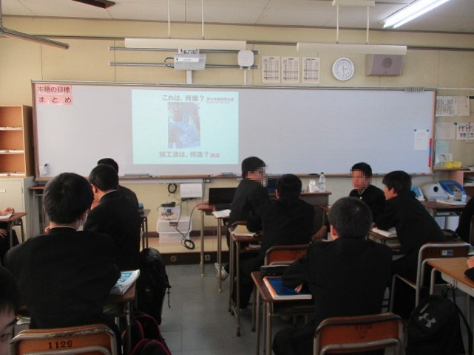
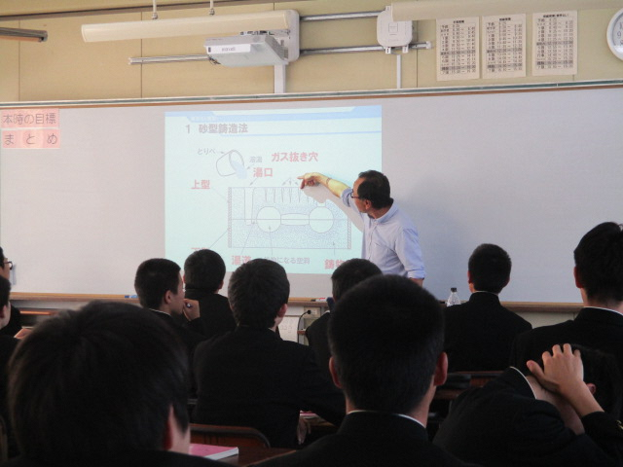
実践①
フラッシュ型発問
ペアリングで確認
ICT機器による
詳細の説明

Slide 10
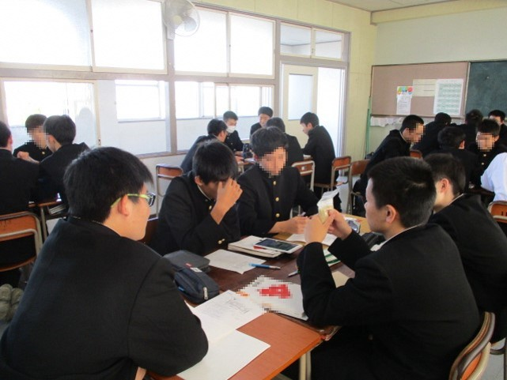
実践②
グループごと討議し合意を形成

Slide 11
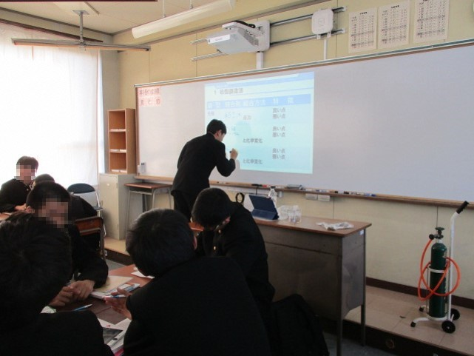
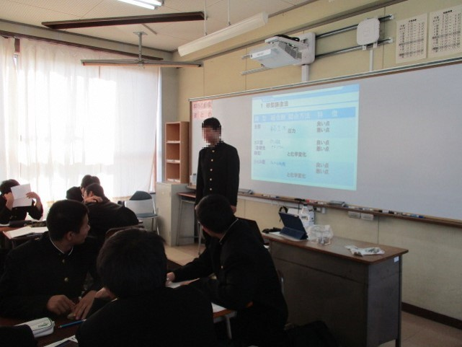
実践③
発表内容を
まとめる
グループごと発表を行う

Slide 12
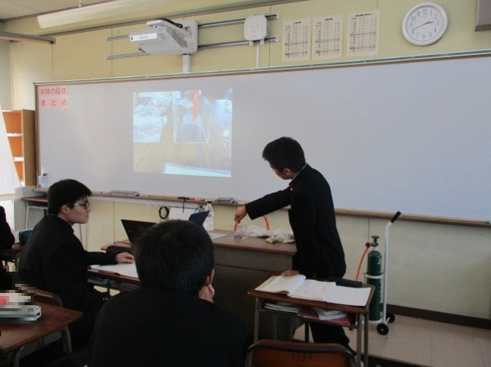
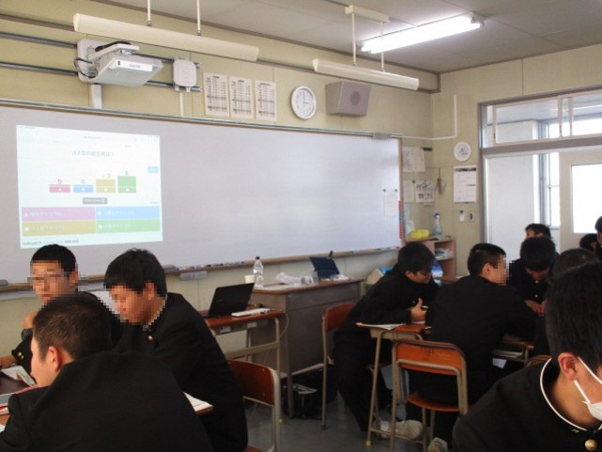
実践④
教材による実演
Kahootによる
評価と小テスト

Slide 13
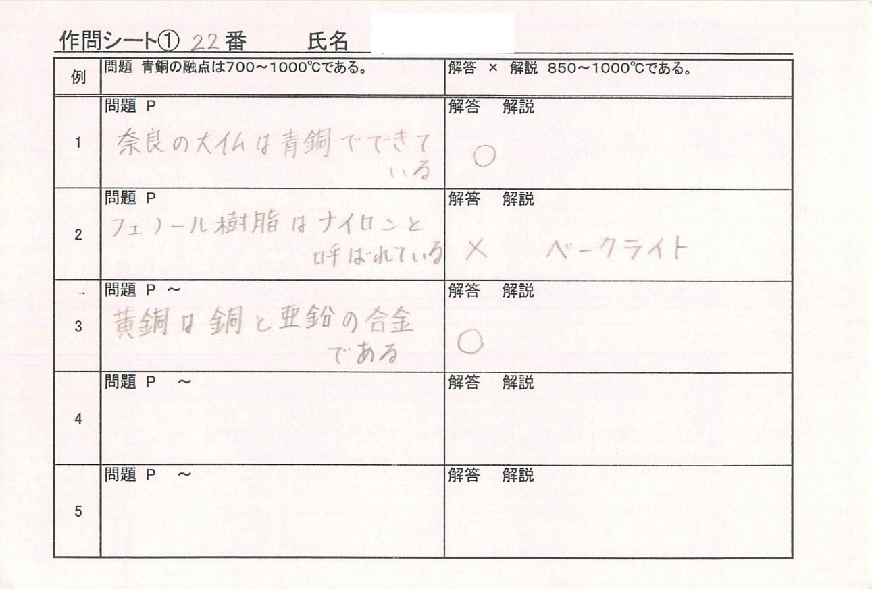
実践⑤
個々で作問シートを制作

Slide 14
成果①
アクティブラーニングやＩＣＴ
パフォーマンス課題（リアルな文脈）を取り入れることにより
生徒達が意欲的・自主的に活動できる。
身近な事を題材にしているので今後の進路に返していきやすい。
高効率になり深い学びができた。

Slide 15
成果②
ルーブリックによる評価
お互いに課題意識を具体的にもてる
学習中の自己チェックと修正
学習時間の効率化

Slide 16
課題
パフォーマンス課題
持続的に学習するための課題の設定には
課題意識を生徒が明確にできるような課題の設定
ルーブリックによる評価
ルーブリックをぶれない基準を作るには
複数の教員や生徒と制作（再確認）してみる

